Slide 1
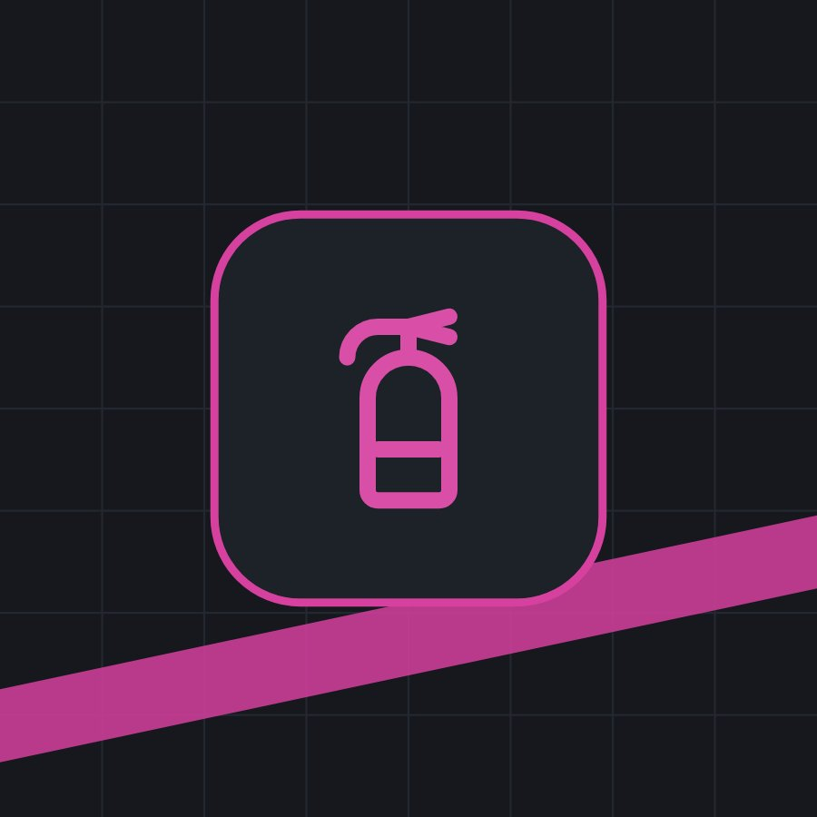
재난대비 안전 청소년
소화기, 언제 어떻게?
쓸 때와 피할 때를 아는 것
Notes:
[도입 · 5분] 표지와 질문으로 생각 열기 (대본 참고)
🗣 대본: 소화기는 쓰는 법만큼 '언제 쓰고 언제 피할지' 아는 게 중요해요. 오늘은 그 판단 기준까지 배워요.

Slide 2

재난대비 안전 청소년
Q.
불이 천장까지 닿았다면 소화기를 쓸까요?
Notes:
[도입 · 5분] 표지와 질문으로 생각 열기 (대본 참고)
🗣 대본: 불이 천장까지 닿았다면 소화기로 끌 수 있을까요? 그때는 끄지 말고 대피해야 해요. 소화기는 초기 화재용이에요.
진행 팁: 초기 화재(천장 닿기 전)만 소화기를 쓴다는 기준을 끌어내요.

Slide 3
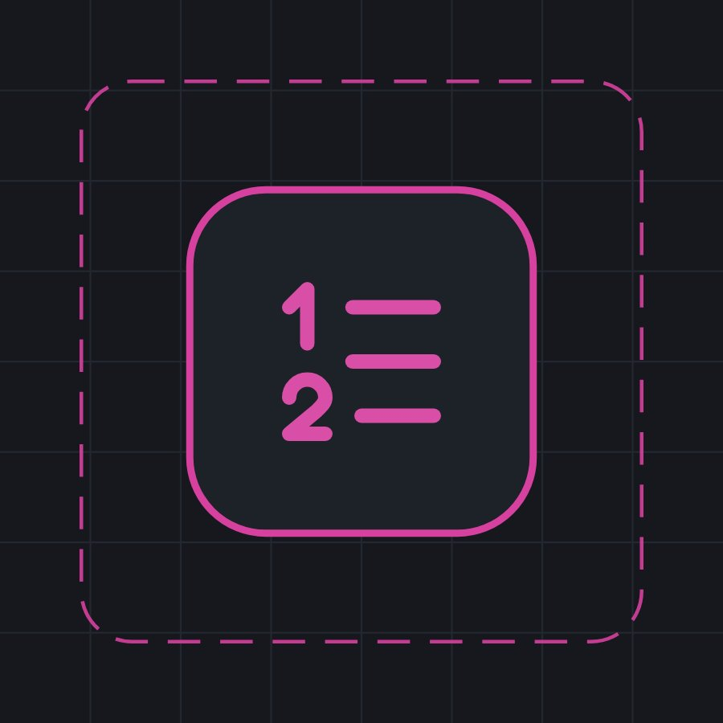
재난대비 안전 청소년
01
4단계
핀 뽑기 → 노즐 겨누기 → 손잡이 누르기 → 쓸듯이
Notes:
[전개 1 – 핵심 내용 · 13분] 4단계 · 판단 기준 · 종류 알기을 대본과 함께 설명하기 + 공식 영상으로 한 번 더 확인하기
🗣 대본: 안전핀을 뽑고, 노즐을 불 쪽으로 겨누고, 손잡이를 꽉 누르고, 빗자루로 쓸듯이 불 아래쪽에 골고루 뿌려요.

Slide 4
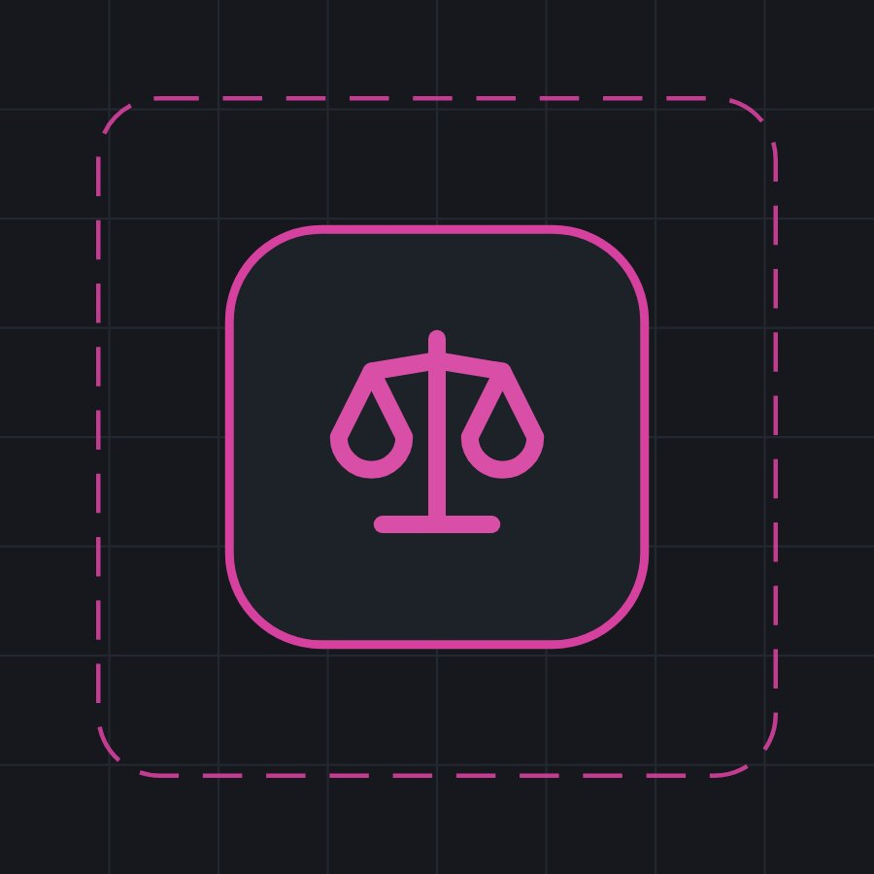
재난대비 안전 청소년
02
판단 기준
불이 내 키보다 작고 뒤에 대피로가 있을 때만
Notes:
[전개 1 – 핵심 내용 · 13분] 4단계 · 판단 기준 · 종류 알기을 대본과 함께 설명하기 + 공식 영상으로 한 번 더 확인하기
🗣 대본: 불이 내 키보다 작고, 뒤에 나갈 길이 있을 때만 소화기를 써요. 출구를 등 뒤에 두고 바람을 등져요.
진행 팁: 바람을 등지고, 출구를 등 뒤에 두고 사용해요.

Slide 5

재난대비 안전 청소년
03
종류 알기
분말 소화기·투척용· 옥내소화전
Notes:
[전개 1 – 핵심 내용 · 13분] 4단계 · 판단 기준 · 종류 알기을 대본과 함께 설명하기 + 공식 영상으로 한 번 더 확인하기
🗣 대본: 분말 소화기 말고도 던져서 쓰는 투척용 소화기, 호스로 물을 뿌리는 옥내소화전이 있어요. 소화기 압력계 바늘이 초록색인지도 확인해요.
진행 팁: 소화기 내용연수는 10년이에요. 압력계 바늘이 초록색인지 확인해요.

Slide 6
▶
누르면 유튜브에서 열려요
영상으로 다시 봐요
서울소방 공식 유튜브
Notes:
[전개 1 – 핵심 내용 · 13분] 4단계 · 판단 기준 · 종류 알기을 대본과 함께 설명하기 + 공식 영상으로 한 번 더 확인하기
🗣 대본: 이번에는 공식 기관 영상으로 한 번 더 볼게요. 보면서 오늘 배운 내용이 어디에 나오는지 찾아보세요.
진행 팁: 공식 기관 영상이에요. 수업 전에 선생님이 끝까지 한 번 보고 길이와 내용을 확인해 주세요. 영상이 끝나면 화면이 가려져 다른 추천 영상이 보이지 않아요. 센터에서 유튜브가 막히면 아래 '유튜브에서 열기' 링크로 새 창에서 봐요.
영상이 끝나면 다음 추천 영상이 나오기 전에 유튜브 창을 닫아 주세요.

Slide 7
O X 체크 1 / 4
불이 아무리 커도 소화기로 끝까지 꺼야 해요.
O
맞다
X
아니다
Notes:
정답은 X예요. 아이들이 팔로 O 또는 X를 만들어 답하게 해요. 다음 장에 정답과 해설이 나와요.
[전개 2 – O X 퀴즈 · 8분] O X로 답하고 해설로 이유 나누기

Slide 8
O X 체크 1 / 4
불이 아무리 커도 소화기로 끝까지 꺼야 해요.
O
맞다
X
아니다
X · 커지면 대피가 먼저예요.
소화기는 초기 화재용이에요. 불이 천장에 닿거나 연기가 많으면 끄지 말고 바로 대피해요.
Notes:
정답: X — 커지면 대피가 먼저예요.
해설: 소화기는 초기 화재용이에요. 불이 천장에 닿거나 연기가 많으면 끄지 말고 바로 대피해요.

Slide 9
O X 체크 2 / 4
소화기를 쓸 때는 출구를 등 뒤에 둬요.
O
맞다
X
아니다
Notes:
정답은 O예요. 아이들이 팔로 O 또는 X를 만들어 답하게 해요. 다음 장에 정답과 해설이 나와요.

Slide 10
O X 체크 2 / 4
소화기를 쓸 때는 출구를 등 뒤에 둬요.
O
맞다
X
아니다
O · 대피로를 확보해요.
불을 끄다가 실패하면 바로 나가야 해요. 출구를 등 뒤에 두고 사용하면 안전하게 대피할 수 있어요.
Notes:
정답: O — 대피로를 확보해요.
해설: 불을 끄다가 실패하면 바로 나가야 해요. 출구를 등 뒤에 두고 사용하면 안전하게 대피할 수 있어요.

Slide 11
O X 체크 3 / 4
소화기 압력계 바늘이 초록색이면 정상이에요.
O
맞다
X
아니다
Notes:
정답은 O예요. 아이들이 팔로 O 또는 X를 만들어 답하게 해요. 다음 장에 정답과 해설이 나와요.

Slide 12
O X 체크 3 / 4
소화기 압력계 바늘이 초록색이면 정상이에요.
O
맞다
X
아니다
O · 초록색이 정상 범위예요.
압력계 바늘이 초록색 범위에 있으면 정상이에요. 노란색이나 빨간색이면 교체하거나 점검이 필요해요.
Notes:
정답: O — 초록색이 정상 범위예요.
해설: 압력계 바늘이 초록색 범위에 있으면 정상이에요. 노란색이나 빨간색이면 교체하거나 점검이 필요해요.

Slide 13
O X 체크 4 / 4
불꽃 끝을 향해 쏘면 가장 빨리 꺼져요.
O
맞다
X
아니다
Notes:
정답은 X예요. 아이들이 팔로 O 또는 X를 만들어 답하게 해요. 다음 장에 정답과 해설이 나와요.

Slide 14
O X 체크 4 / 4
불꽃 끝을 향해 쏘면 가장 빨리 꺼져요.
O
맞다
X
아니다
X · 불이 타는 아래쪽에 쏴요.
불꽃 끝에 쏘면 불씨가 그대로 남아요. 불이 타고 있는 아래쪽에 빗자루로 쓸듯이 골고루 뿌려요.
Notes:
정답: X — 불이 타는 아래쪽에 쏴요.
해설: 불꽃 끝에 쏘면 불씨가 그대로 남아요. 불이 타고 있는 아래쪽에 빗자루로 쓸듯이 골고루 뿌려요.

Slide 15

재난대비 안전 청소년
ACTIVITY · 활동
소화기 실습
물 소화기로 4단계 실습 + 판단 카드 'OK·대피' 고르기
Notes:
[활동 – 소화기 실습 · 9분] 물 소화기로 4단계 실습 + 판단 카드 'OK·대피' 고르기 (상황 장면 활용)
🗣 대본: 실습 전에 판단 카드부터 볼 거예요. '지금 끌까, 피할까'를 먼저 결정하는 연습이 실제로 가장 중요해요.
진행 팁: 안전 콘을 불로 가정하고 물 소화기(연습용)로 4단계를 실습해요. 실습 전 판단 카드(불 크기·연기·대피로)를 보고 '소화기 OK / 대피'를 먼저 고르게 해요.

Slide 16
오늘의 핵심
01
02
03
4단계
판단
점검
Notes:
[정리 · 5분] 오늘의 약속 정리하고 활동지 나눠 주기

Slide 17
🎬 상황 1 · 기름 냄비
고1 소연이가 요리하던 기름 냄비에 불이 붙었다. 옆에 물컵이 있다.
함께 생각해요 물을 부으면 어떻게 될까? 어떻게 해야 할까? (식용유 화재는 물 금지, 뚜껑 덮기·K급 소화기)
Notes:
활동 시간에 띄워 놓고 모둠 토의나 역할극에 써요. 정답을 정하기보다 이유를 말하게 해 주세요.

Slide 18
🎬 상황 2 · 커지는 불
센터 창고에서 불이 났는데 소화기를 한 번 다 썼는데도 불이 커지고 있다.
함께 생각해요 지금 해야 할 일은?
Notes:
활동 시간에 띄워 놓고 모둠 토의나 역할극에 써요. 정답을 정하기보다 이유를 말하게 해 주세요.

Slide 19
📚 알아 두면 좋아요 (선생님용)
소화기 사용: 안전핀 뽑기 → 노즐 잡고 불 쪽 → 손잡이 꽉 → 빗자루 쓸듯이. 분말 소화기는 10~15초면 다 나와요.
소화기 내용연수는 10년(「소방시설 설치 및 관리에 관한 법률」). 압력계 바늘이 초록색이면 정상이에요.
식용유 화재에 물을 부으면 기름이 튀어 불이 커져요. 뚜껑 덮기, K급(주방용) 소화기를 써요.
Q. 센터 소화기 점검도 같이 하면 좋을까요?
A. 네. 학생들과 압력계·유효기간·위치를 확인하는 활동은 아주 좋은 실습이에요.
Q. 실습용 소화기는 어디서 구하나요?
A. 관할 소방서 안전체험 교육을 신청하거나, 물 소화기를 대여할 수 있는지 소방서에 문의해 보세요.
Notes:
이 장은 선생님용이에요. 아이들에게 보여 줄 필요는 없어요.

Slide 20
선생님용 준비 메모
준비물
공식 자료
TV 또는 빔프로젝터
활동지(인원수만큼)
연습용 소화기(물 소화기)
안전 콘
행정안전부 국민재난안전포털 – 재난별 국민행동요령 (누리집)
소방청 – 화재 예방·소화기 사용법 (누리집)
안전 주의 실제 불·가스·배터리로 실험하지 않아요. 영상·사진은 공식 기관 자료만 쓰고, 재난 피해 경험이 있는 학생이 있으면 미리 살펴 주세요. 위급하면 119예요. 실습은 물 소화기나 빈 소화기로만, 실제 불은 쓰지 않아요.
Notes:
이 장은 선생님용이에요. 아이들에게 보여 줄 필요는 없어요.
만든 사람 jeonghwan0415 · 자료는 CC BY-NC-SA 4.0(출처 표시·비영리·같은 조건)으로 자유롭게 고쳐 쓰고 나눌 수 있어요. 영상 저작권은 각 기관에 있어요(링크·퍼가기로만 사용).

